Slide 1
认识在云中使容器的安全隐患 Understanding Security Implications of Using Containers in the Cloud
第11组 M201773155 朱康健
M201773154 汪润泽

Slide 2
一、 简介
二、 主要挑战&目标
三、 镜像检查&容器检查
四、 镜像安全&容器安全
五、 结论

Slide 3
一、简 介

Slide 4
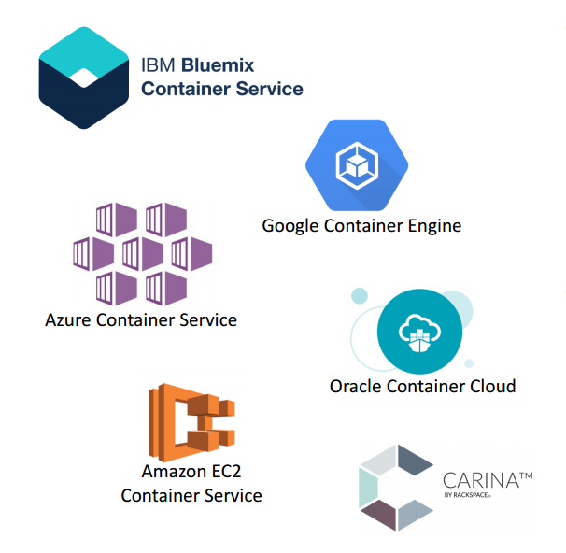
选择容器云的理由
·速度
·开发速度快、上市周期短
·方便、简单、可移植、可重用
·高效的资源利用
挑战
·安全
·鲁棒性（Robustness）、稳定性
·确保隔离
·管理
·开发密度大
·监控更加复杂

Slide 5
二、主要挑战&目标

Slide 6
主要挑战
·镜像源&谱系（pedigree）
·DevOps原则（Development+Operations）
目标
·所得的关于生产级容器和镜像的安全经验
·认识以及分析迁移在生产云中发生的程度和特性
·所采取的方法的有关教训和建议

Slide 7
三、 镜像检查&容器检查

Slide 8
安全扫描（融入生产级容器云、自动触发）
·属性文件列表
·安装的软件包列表
·操作系统信息
·docker检查和历史记录
镜像来源
·docker hub
·IBM官方的镜像
·用户自己创建的镜像

Slide 9
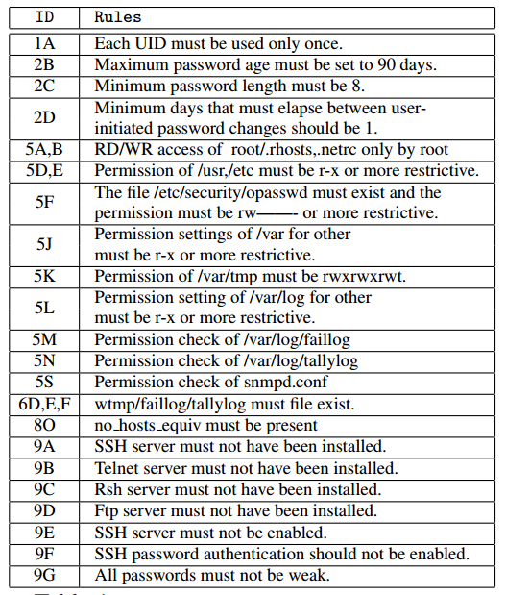
合规性检查（IBM）
·密码限制（规则2B-D）
·文件系统完整性
·远程访问包（规则9A-G）
·SSH相关规则：9A，9E，9F和9G
软件包漏洞检查（NVD）
·CVE ID
·受漏洞影响特定版本的产品
·重复扫描

Slide 10
四、 镜像安全&容器安全

Slide 11
镜像安全：不安全的谱系
·案例研究：有大约50个被列为“高风险”的容器的列表，这些容器违反了与SSH相关的规则9A，9F和9G。他们都启用密码验证，密码较弱的ID运行SSH服务器。但奇怪的是，所有这些源的镜像名称都具有共同的部分，例如“myappsrv”，好像它们都是由一个所有者创建的。但他们都属于不同的用户。
如何解释所有不同的用户都在同一时间启动似乎源于同一个镜像来源的容器这种现象？

Slide 12
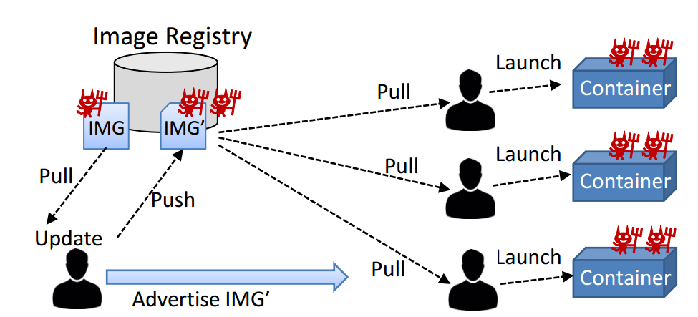
· 首先在Docker Hub中搜索包含“myappsrv”的镜像。找到一个候选，但缺乏描述。
·‘docker inspect’ 输出以postgresql启动命令作为入口点。一些端口也被打开（22,5432,7276,7286,9080,9443）。安装在镜像中的软件包列表也表明它是一个带有SSH服务器的postgresql数据库。
· 得知这种镜像被用于在线课程。学生拉取这个镜像并创建一个容器。
·教师使用弱密码提取已经具有默认ID为“postgres”的postgres服务器的镜像。在不知道这个id存在的情况下，他下载了ssh软件包。这个镜像被上传到仓库。学生拉取并创建容器，这就导致了大量的高风险容器。老师也不知道这个原始镜像存在一个ID和弱密码。另外，在安装SSH服务器时，其目的是仅允许基于密钥的认证。但是在在配置文件中，这行被注释掉了。但是，如果注释掉，ssh的默认行为是启用它。很容易被误导认为密码认证被禁用了。因此，高风险容器诞生了。
·讨论：
第一，漏洞可以通过无害更新的积累而蔓延，很难预见。
第二，注意到一种关于一组具有漏洞的容器的镜像来源常见的模式。
根据观察结果，得出以下结论。确保容器云的安全性不应该仅仅依赖于以正确的方式行事的用户，也必须依靠经常进行安全扫描的自动化解决方案，并整体分析数据。

Slide 13
容器安全：迁移分析（drift）
·数据来源：内部使用的生产级容器云
·2016年10月，周期约为两周、两个彼此独立运行的容器云
·感兴趣的问题
·迁移是否发生？
·如果迁移发生
·有多少个容器发生了迁移？
·迁移发生的原因，规则或者漏洞？
·就规则而言，具体是哪些规则导致迁移？
·迁移的变化情况

Slide 14
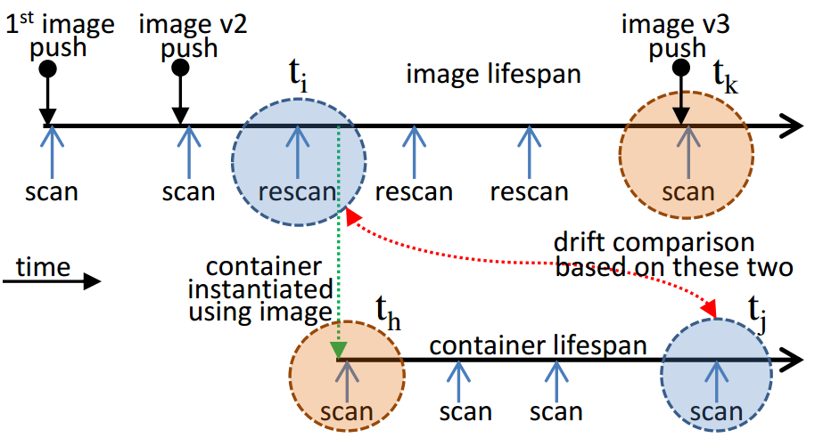
迁移的定义
·就合规性而言，迁移是指定在运行容器中与其对应镜像之间所违反的合规性规则数量的之间的差异。
·就漏洞而言，迁移是指漏洞包的数量之间的差异。
·其他工具（如Salt和Puppet）则可能会使用迁移来具体表示两种状态之间的配置变化
右图展示出了在定义迁移时所进行的时间方面的比较。
上方的水平箭头表示镜像的使用寿命
·重新扫描：不是由推送所触发的扫描
下方的水平箭头则表示容器的寿命

Slide 15
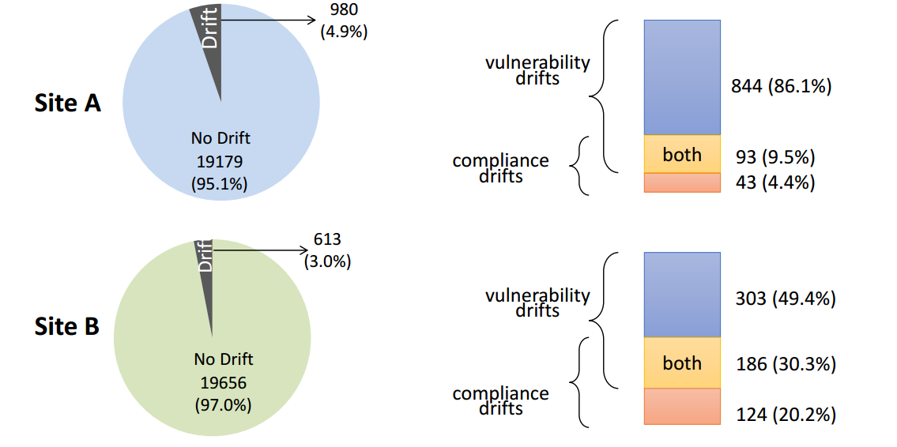
迁移研究结果分析

Slide 16
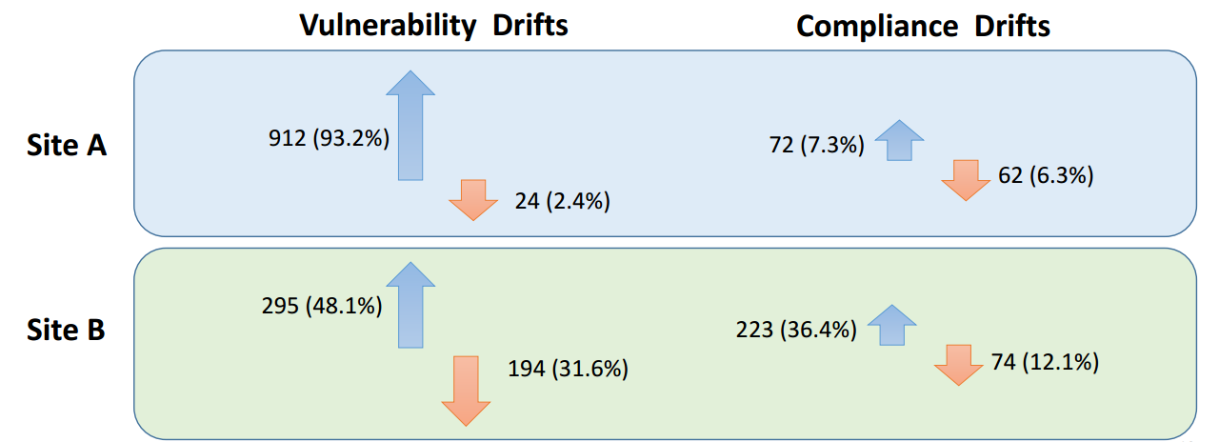
迁移研究结果分析

Slide 17
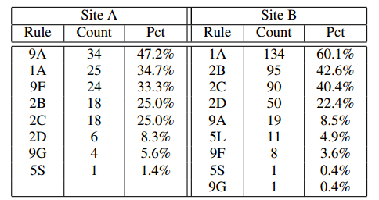
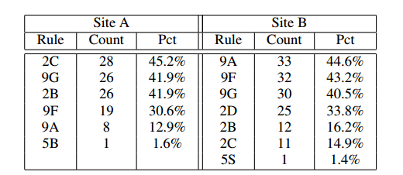
SSH相关规则：9A，9F和9G

Slide 18
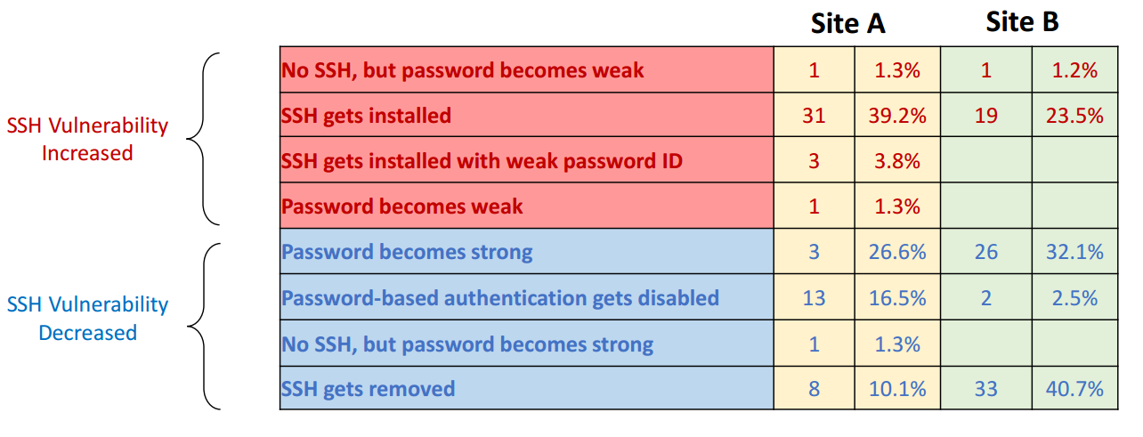
迁移研究结果分析-SSH
[9A] 不允许安装SSH服务器
[9F]必须禁用基于SSH密码的身份验证
[9G] 密码强度要高
21

Slide 19
迁移发生的原因
·良性迁移
·新增的漏洞包的定义
·更新/添加的合规性规则
·实施更改
·恶性迁移
·通过远程Shell访问更新
·软件自动更新
·运行时的软件配置
关于迁移，如何做？
·系统支持
·追踪更改
·识别良性迁移
·不更改基础设置

Slide 20
五、 结 论

Slide 21
介绍了现实世界中容器云的安全情况
实现安全容器云的需求
·自动镜像扫描
·漏洞扩增
·总体分析来确定漏洞的真正来源
·运行中的容器的扫描
·迁移确实存在于现实世界中：约5％
·不同种类的迁移
·增长/减少
·良性/恶性
·多数是漏洞包的良性迁移增加
·恶性的手动更新存在
·静态镜像扫描必不可少

Slide 22
谢 谢！

